Slide 1

TRƯỜNG TIỂU HỌC SỐ 2 BỒNG SƠN
LUYỆN TỪ VÀ CÂU
LỚP 5a1
ÔN TẬP VỀ TỪ LOẠI
(Trang 142)
Thứ Năm, ngày 7 tháng 12 năm 2023
GV: Bùi Thị Thu Nguyệt

Slide 2

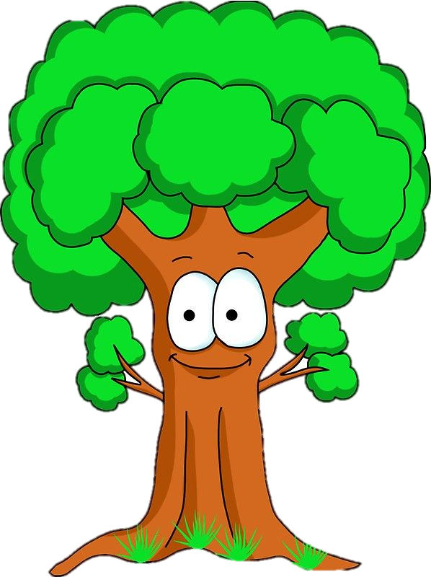
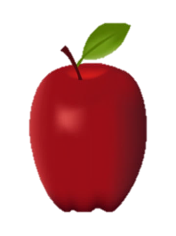

Trò chơi: Hái táo

Slide 3
Trò chơi: Hái táo
Trong câu: “Giọng bà trầm bổng, ngân nga như tiếng chuông.”, từ “tiếng chuông” là từ loại gì?
Tìm đại từ trong câu: “ Ngày đó, tôi và nó thường ra bãi sông bắt dế.”?
Chúc mừng nhóm đã hái được táo
Đáp án: Danh từ
Đại từ: tôi, nó

Slide 4

ÔN TẬP VỀ TỪ LOẠI

Slide 5
Luyện từ và câu
Ôn tập về từ loại
Bài 1: Xếp các từ in đậm (Chữ đỏ) trong đoạn văn sau vào bảng phân loại:
Không thấy Nguyên trả lời, tôi nhìn sang. Hai tay Nguyên vịn vào song cửa sổ, mắt nhìn xa vời vợi. Qua ánh đèn ngoài đường hắt vào, tôi thấy ở khoé mắt nó hai giọt lệ lớn sắp sửa lăn xuống má. Tự nhiên nước mắt tôi trào ra. Cũng giờ này năm ngoái, tôi đón giao thừa với ba ở bệnh viện. Năm nay ba bỏ con một mình, ba ơi!
Theo Thùy Linh
Động từ | Tính từ | Quan hệ từ

Slide 6
Xác định từ “với” trong hai câu văn trên là từ loại nào ?
a)Em với tay lấy cuốn sách trên giá.
b)Em với bạn Mai ngồi cùng một bàn.
→Động từ
→Quan hệ từ

Slide 7
Ôn tập về từ loại
Bài 2: Dựa vào ý khổ thơ 2 trong bài thơ “Hạt gạo làng ta” của Trần Đăng Khoa, viết một đoạn văn ngắn tả người mẹ cấy lúa giữa trưa tháng sáu nóng bức. Chỉ ra một động từ, một tính từ, một quan hệ từ em đã dùng trong đoạn văn ấy.
Hạt gạo làng ta
Có bão tháng bảy
Có mưa tháng ba
Giọt mồ hôi sa
Những trưa tháng sáu
Nước như ai nấu
Chết cả cá cờ
Cua ngoi lên bờ
Mẹ em xuống cấy…

Slide 8
Ôn tập về từ loại
Nội dung khổ thơ nói về điều gì?
Hạt gạo làng ta
Có bão tháng bảy
Có mưa tháng ba
Giọt mồ hôi sa
Những trưa tháng sáu
Nước như ai nấu
Chết cả cá cờ
Cua ngoi lên bờ
Mẹ em xuống cấy…

Slide 9
2. Dựa vào ý khổ thơ 2 trong bài thơ “Hạt gạo làng ta” của Trần Đăng Khoa, viết một đoạn văn ngắn tả người mẹ cấy lúa giữa trưa tháng sáu nóng bức. Chỉ ra một động từ, một tính từ, một quan hệ từ em đã dùng trong đoạn văn ấy.
Viết đoạn văn

Slide 10
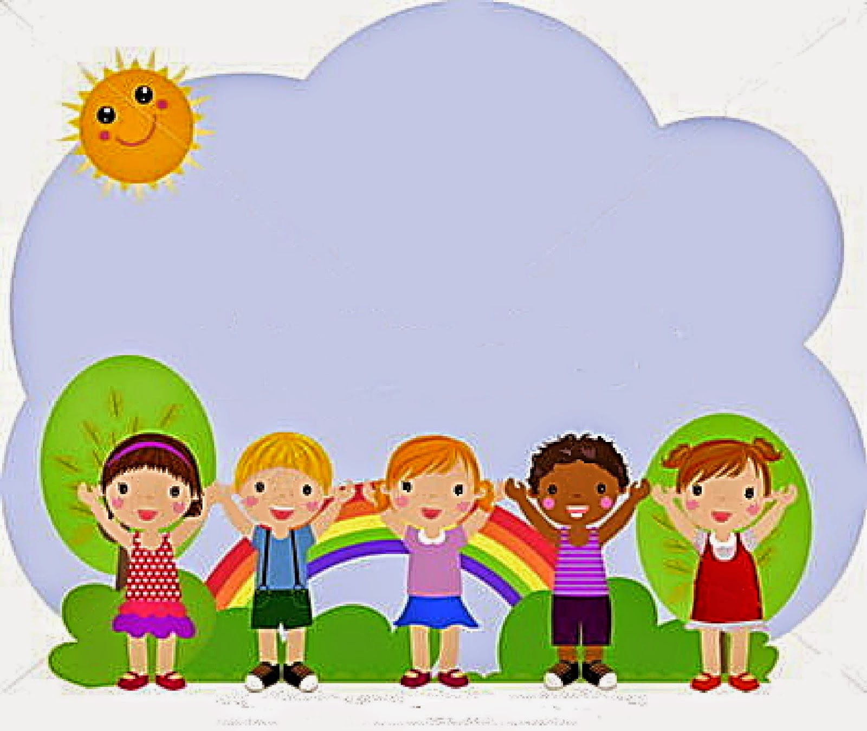
VẬN DỤNG

Slide 11
*Hãy nói một câu chúc mừng sinh nhật bạn, trong câu có sử dụng tính từ.

Slide 12




CHÀO TẠM BIỆT
CÁC EM!

